Slide 1

PIK projekt

Slide 2
Sadržaj
Opis zadatka
Cilj zadatka
Ispitivanje sustava
Testna okoline
Rezultati

Slide 3
Članovi tima
Mario Jalšovec
Dalen Grdić
Emil Prpić
Karlo Žižić
Maria-Carmen Belušić-Gonzalez

Slide 4
Opis zadatka
Razvijanje programa u C++ za detekciju sudara u interaktivnim simulacijama i igrama.
Korištenje višedretvenosti na CPU-u radi optimizacije izvođenja algoritma detekcije sudara.
Integracija s OpenGL-om radi vizualizacije simulacija i poboljšanja interaktivnosti.

Slide 5
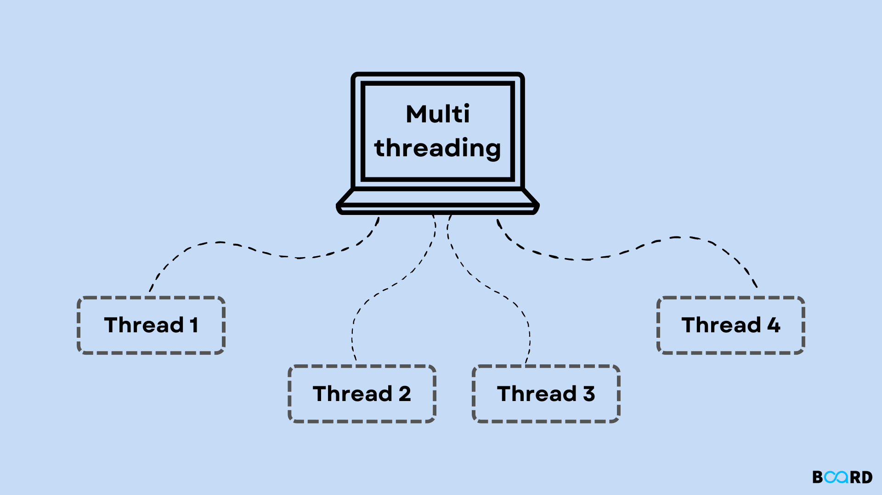
Cilj projekta
Postići bržu reakciju na potencijalne sudare u realnom vremenu
Optimizacija performansi kroz raspodjelu zadatka na više jezgri procesora pomoću podržanih mehanizama višedretvenosti

Slide 6
Ispitivanje sustava
Simulirani scenariji
Korištenje raznolikih scenarija padajućih loptica radi ispitivanja skalabilnosti algoritma.
Vizualizacija kroz OpenGL
Potvrda performansi kroz vizualnu analizu rezultata.
Analiza resursa
Praćenje korištenja CPU resursa za evaluaciju efikasnosti paralelizacije
Mjerenje performansi
Analiza FPS-a različitim brojevima dretvi.

Slide 7
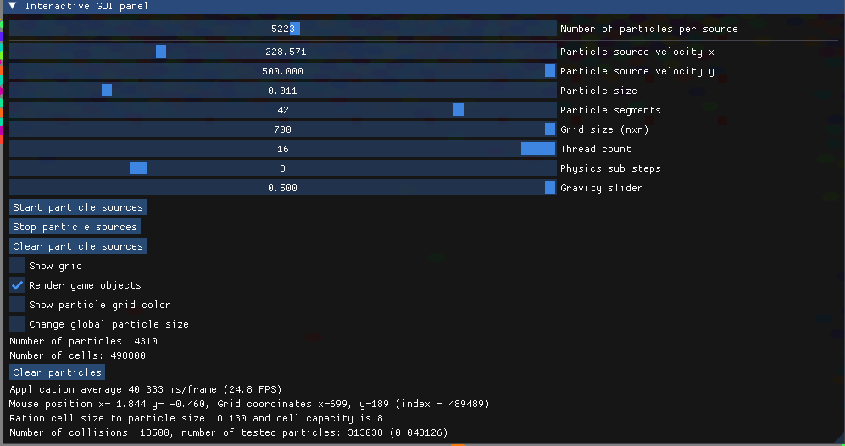
Testna okolina
Fiksni okvir veličine 700
Promjenjiv broj čestica
Varijabilan broj dretvi: 1, 2, 4, 8

Slide 8
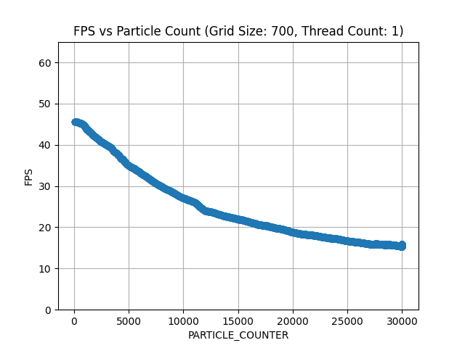
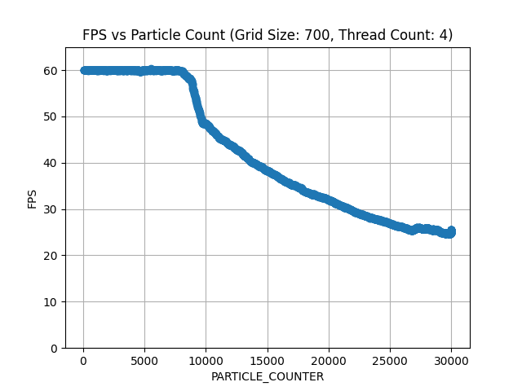
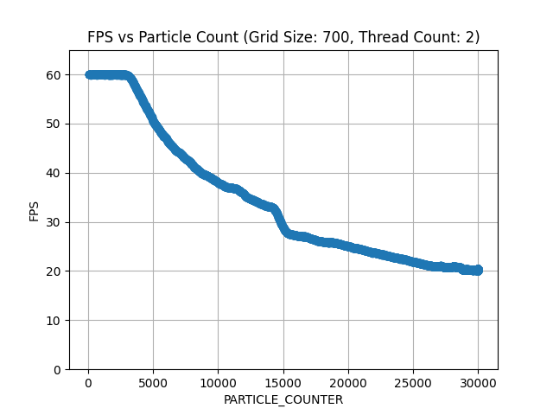
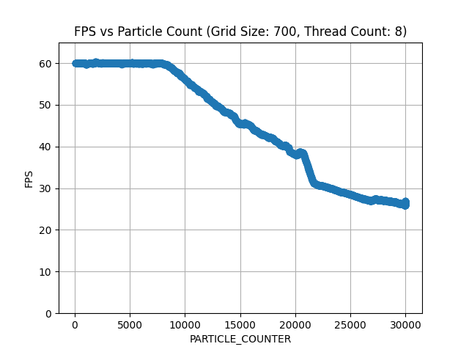
Rezultati

